Slide 1
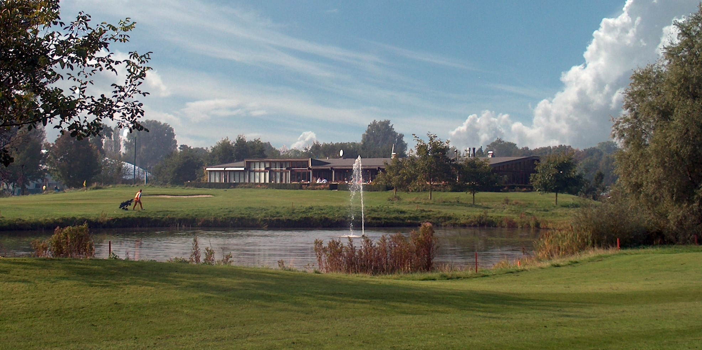
Bijeenkomst DGB bij Haagsche GV Leeuwenbergh
in Den Haag
27 november 2024

Slide 2
Agenda woensdag 24 november 2024
Opening, Inloop: 10.00 uur met koffie
10.30 welkomstwoord en bespreken lopende projecten DGB (FW en leden kennisplatform), rondje langs de aanwezige banen over hoe onkruid terug te dringen.
11.30 Korte inleiding door Jannes over wat er speelt in de greenkeepers wereld
12.00 Introductie greenkeeping op Leeuwenberg (door Andrew) o.a. inzet robot maaiers
12.30 Lunchpauze
13.30 Rondje over de baan en langs de loods en kennismaking track man (driving range)
15.15 Koffie/thee
15.30 Presentatie door Roy Keunen van Nova Crop Control over plant sap analyses
16.30 Jaarkalender 2025 – studiereis -onderzoek programma- dollar spot mededelingen en vervolg
17.15 Afsluiting, borrel
18.00 Diner
Rond 20.30 Afsluiting

Slide 3
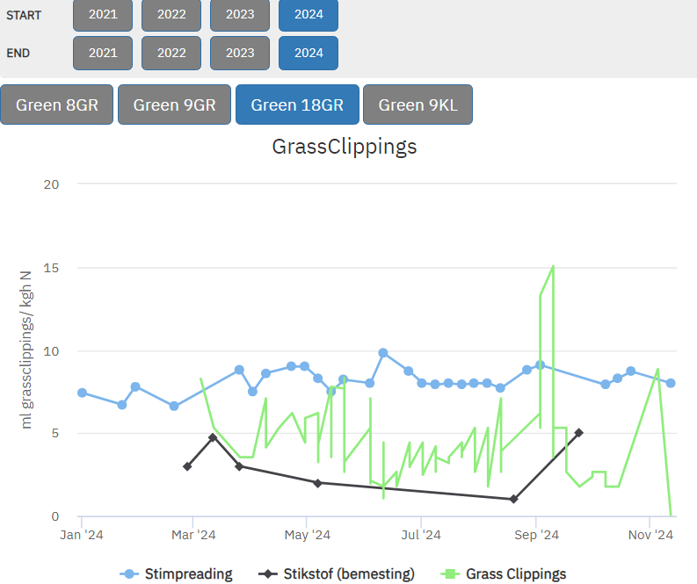
1. Green snelheid – constant gedurende het speelseizoen, (waarom belangrijk voor golfers) 2. Stikstoftoepassingen overwegend vroeg in maart en minimale stikstoftoepassingen gedurende het seizoen - waarom belangrijk voor golfers / gras 3. Gras maaien, volumeopvang - 5 ml/m2 gemiddeld - waarom belangrijk voor golfers / Vragen over Gras Putting greens 4. Groeit het gras te snel of te langzaam? 5. Wat gebeurt er bij een te snelle grasgroei? 6. Wat gebeurt er bij een te trage grasgroei? 7. Hoe kunt u de grasgroei versnellen? 8. Hoe kun je de grasgroei vertragen? 9. Hoe kan de natuur de groei van gras versnellen? 10. Hoe kan de natuur de groei van gras vertragen? 11. Welke invloed heeft de snelheid van de grasgroei op uw onderhoudsplanning? 12. Welke invloed heeft de snelheid van de grasgroei op de golfers die op uw golfbaan spelen?
Grass Clippings Volume

Slide 4
Voordelen van meten grass clippings
1. Efficiënter Grasmaaien
2. Beter Begrip van Grasgroei
3. Verbeterd Beheer van Grasafval
4. Duurzaam Onderhoud
5. Kostenbesparing
6. Betere Speelomstandigheden en Esthetiek
7. Inzicht in Milieu-impact
8. Betere Arbeidsplanning
9. Betere Verantwoording en Rapportage
Conclusie: Het meten van grass clippings biedt niet alleen praktische voordelen voor het maaien en onderhouden van de greens, maar ook strategische voordelen zoals kostenbesparing, duurzaamheid en verbetering van de speelomstandigheden. Het zorgt voor een beter datagestuurd en efficiënter beheer van de golfbaan, wat op de lange termijn zowel de kwaliteit van de greens als de bedrijfsvoering ten goede komt.

Slide 5
Onkruid vrijmaken KHG&CC (bosgroep)

Slide 6
Jaarplan 2025 en Studiereis juni
Studiereis van 3 – 5 juni in Nederland met deelnemers uit Zweden, Denemarken, Duitsland en Nederland (gastheer)
Vervolg groep gras clippings volume (bespreken resultaten voorjaar 2025)
Vervolg onkruidproef GC Princenbosch met vernieuwde insteek
Bijeenkomst voor meteorologen groep (voorjaar 2025)
Contactgroep DGB opzetten voor parallel onderzoek dollarspot
Opening seizoen 2025 op woensdag 19 februari 2025
Bijeenkomst GC Princenbosch met o.a. Andy Owen (voorjaar)
Kleinere bijeenkomsten voor speciale onderwerpen nader te bepalen
Slotbijeenkomst

Slide 7
STUDIEREIS 2025 Nederland gastheer
Dinsdag 3 juni 2025
81 km 58 min 11.00 The Links Valley introductie en rondleiding lunch
51 km 51 min 14.30 Heelsumse GC introductie en rondleiding presentaties borrel en diner
Overnachting Fletcher Heelsum
Woensdag 4 juni 2025
7,5 km 12 min 10.00 Barenbrug Wolfheze introductie en rondleiding lunch
61 km 47 min 13.30 t Zelle introductie en rondleiding
49 km 37 min 15.30 Rosendaelsche introductie en rondleiding presentaties borrel en diner
Overnachting Fletcher Heelsum
Donderdag 5 juni 2025
47 km 37 min 09.00 UGC Amelisweerd introductie en rondleiding
64 km 46 min 11.30 GV Leeuwenbergh introductie en rondleiding lunch en afscheid
41 km 30 min 14.00 Schiphol Airport
Wie gaat er mee tijdens de studiereis als begeleider?

